Slide 1
PetAmigo: problema e solução
Alimentação por estimativa e registros dispersos
Tutores têm dificuldade para acompanhar refeições, petiscos, atividades e mudanças no peso.
A proposta reúne esses dados em um diário simples, com histórico para a consulta veterinária.
Unidade I: estudo do problema, requisitos e protótipos. O aplicativo ainda será desenvolvido.
Notes:
Fala sugerida: Raissa Andrade Santos (1 min).
O estudo de caso identifica alimentação por estimativa e histórico disperso. Apresentar o público principal, tutores de cães e gatos. O objetivo é organizar os registros e apoiar o acompanhamento com o veterinário. Evitar tratar o aplicativo como diagnóstico ou prescrição. A Unidade I entrega análise, requisitos e protótipos.
Fontes: Atividade 05, seção 2; Atividade 04, seção 5; estudo-de-caso.md, personas.md, requisitos.md e justificativas de prototipação da equipe. Telas do protótipo: https://www.figma.com/design/KMFuEzPGv0SJTS7L8c3DMV

Slide 2
Personas e prioridade
Marina Oliveira
Bruno Santos
Persona prioritária
Tutor dedicado
31 anos. Tutora de Luna, gata de 6 anos. Está criando uma rotina de cuidado.
27 anos. Tutor de Theo, cão de 5 anos. Acompanha alimentação e passeios.
Precisa de orientação clara, petiscos separados e retorno sem culpa.
Precisa registrar com poucos toques e consultar o histórico mesmo sem rede.
Notes:
Fala sugerida: João Lopes (1 min 30 s).
Apresentar as duas personas de docs/personas.md. Marina Oliveira, 31 anos, tutora de Luna, gata de 6 anos. É a persona prioritária por precisar de clareza e acolhimento para criar o hábito. Bruno Santos, 27 anos, tutor de Theo, cão de 5 anos, registra diariamente e precisa de poucos toques e uso offline. Destacar que dias sem registro significam ausência de dados, sem culpa.
Fontes: Atividade 05, seção 2; Atividade 04, seção 5; estudo-de-caso.md, personas.md, requisitos.md e justificativas de prototipação da equipe. Telas do protótipo: https://www.figma.com/design/KMFuEzPGv0SJTS7L8c3DMV

Slide 3
Funcionalidades e necessidades
Diário alimentar
Refeições e petiscos separados tornam o consumo registrado mais claro.
Registro habitual
Alimento e porção reutilizáveis reduzem a digitação na rotina.
Peso e atividades
Histórico e gráfico ajudam a acompanhar mudanças ao longo do tempo.
Resumo do período
Dados organizados apoiam a conversa com o veterinário.
Notes:
Fala sugerida: Raissa Andrade Santos (1 min).
Vincular cada função ao problema dos usuários. Diário e separação de petiscos ajudam Marina a enxergar os registros. Reutilizar porções reduz a digitação para Bruno. Pesagens e gráfico organizam o acompanhamento ao longo das semanas. O resumo compartilhável apoia a consulta. A referência NRC continua bloqueada até validar fonte, fórmula e limites.
Fontes: Atividade 05, seção 2; Atividade 04, seção 5; estudo-de-caso.md, personas.md, requisitos.md e justificativas de prototipação da equipe. Telas do protótipo: https://www.figma.com/design/KMFuEzPGv0SJTS7L8c3DMV

Slide 4
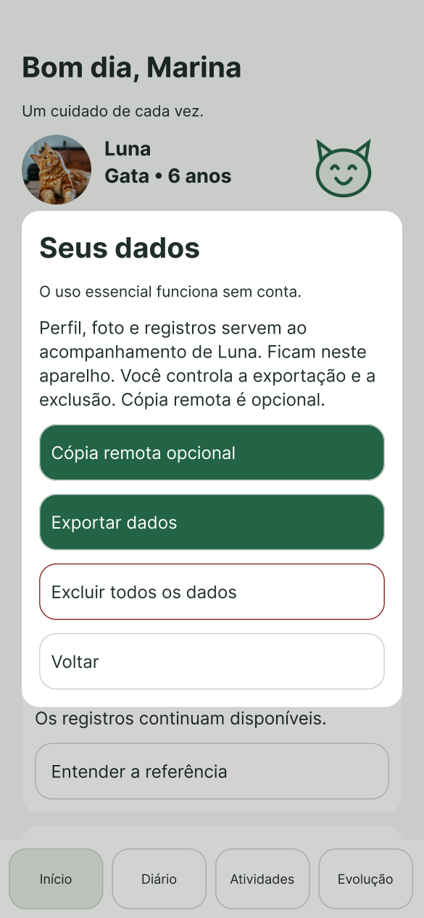
Funcionalidades e requisitos
Perfil e alimentação
RF01–RF08: cadastro, resumo, alimentos, refeições e petiscos.
Acompanhamento e dados
RF09–RF17: peso, atividades, compartilhamento, privacidade e exclusão.
Continuidade de uso
RF18–RF20: dicas, retorno acolhedor e consulta por data.
RNFs: uso simples, acessibilidade, contraste e arquitetura local. Implementação e testes na Unidade II.
Notes:
Fala sugerida: João Lopes (1 min).
Relacionar os grupos de requisitos às telas. RF01/RF02: perfil e resumo. RF04–RF08: alimentos, refeições, petiscos e totais. RF09–RF12: peso, ECC, gráfico e atividades. RF13–RF17: resumo compartilhável, dados locais, cópia remota e exclusão. RF18–RF20: dicas, retorno acolhedor e consulta por data. A matriz completa está no Figma e nas justificativas. Não afirmar implementação concluída: NRC, persistência, sincronização, desempenho e acessibilidade dependem de desenvolvimento e validação.
Fontes: Atividade 05, seção 2; Atividade 04, seção 5; estudo-de-caso.md, personas.md, requisitos.md e justificativas de prototipação da equipe. Telas do protótipo: https://www.figma.com/design/KMFuEzPGv0SJTS7L8c3DMV

Slide 5
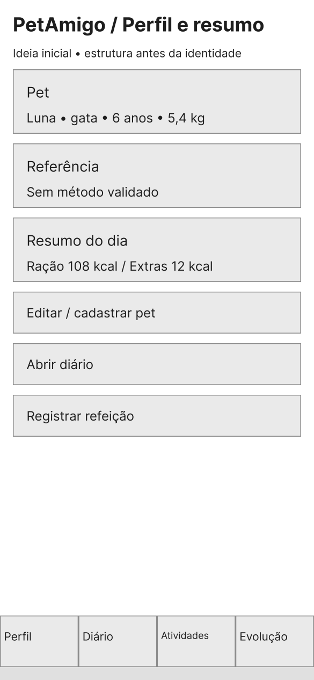
PetAmigo: ideia inicial
Um diário para acompanhar
a rotina do pet
A baixa fidelidade define as telas principais e a posição das informações.
Início, Diário, Atividades e Evolução organizam o acesso às funções.
O wireframe prioriza estrutura e navegação, com blocos neutros.
Notes:
Fala sugerida: Paulo Emanuel (1 min).
Apresentar o problema: organizar alimentação, atividades e acompanhamento do peso do pet. Relacionar a rotina de Marina e Bruno às decisões do projeto. A baixa fidelidade explora a estrutura sem definir a identidade final.
Fontes: Atividade 05, seção 2; Atividade 04, seção 5; estudo-de-caso.md, personas.md, requisitos.md e justificativas de prototipação da equipe. Telas do protótipo: https://www.figma.com/design/KMFuEzPGv0SJTS7L8c3DMV

Slide 6
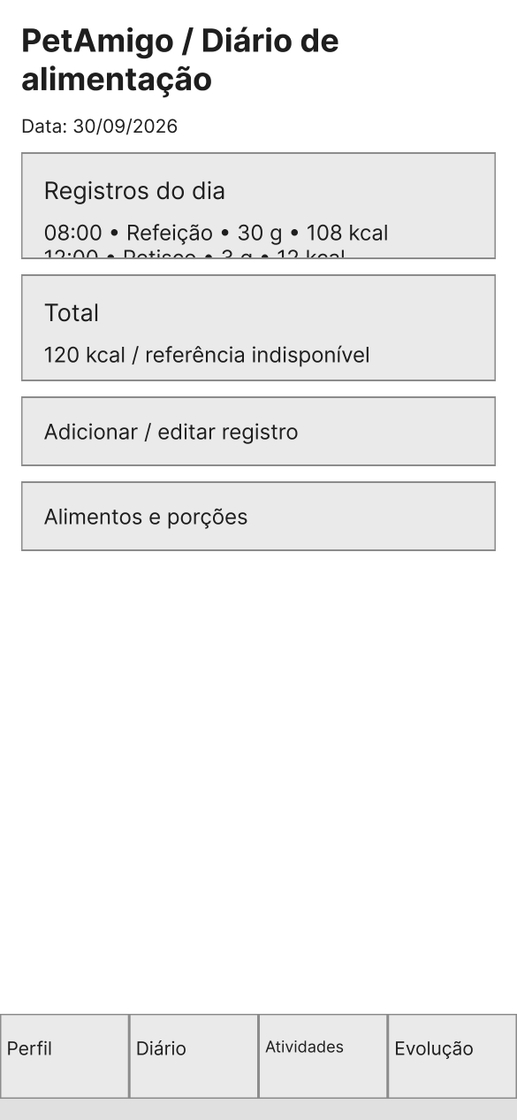
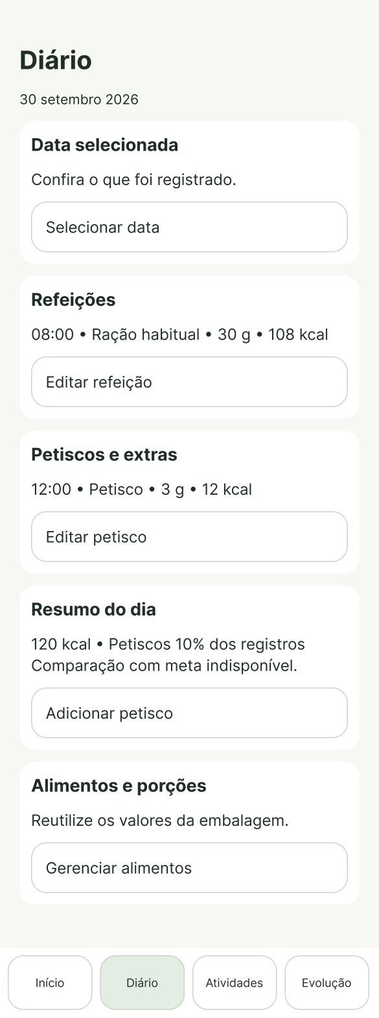
Evolução da proposta
Baixa fidelidade
Alta fidelidade
A lista alimentar ganha seções distintas para refeições e petiscos.
O atalho de registro fica próximo do resumo do dia.
Mensagens explicam a ausência de referência alimentar e o resultado das ações.
Notes:
Fala sugerida: Paulo Emanuel (1 min).
Comparar os diários. A lista conjunta ganhou seções de refeições e petiscos. No Início, o atalho habitual se aproxima do resumo. A referência indisponível ganha uma explicação. São decisões de design, sem atribuição a teste com usuários.
Fontes: Atividade 05, seção 2; Atividade 04, seção 5; estudo-de-caso.md, personas.md, requisitos.md e justificativas de prototipação da equipe. Telas do protótipo: https://www.figma.com/design/KMFuEzPGv0SJTS7L8c3DMV

Slide 7
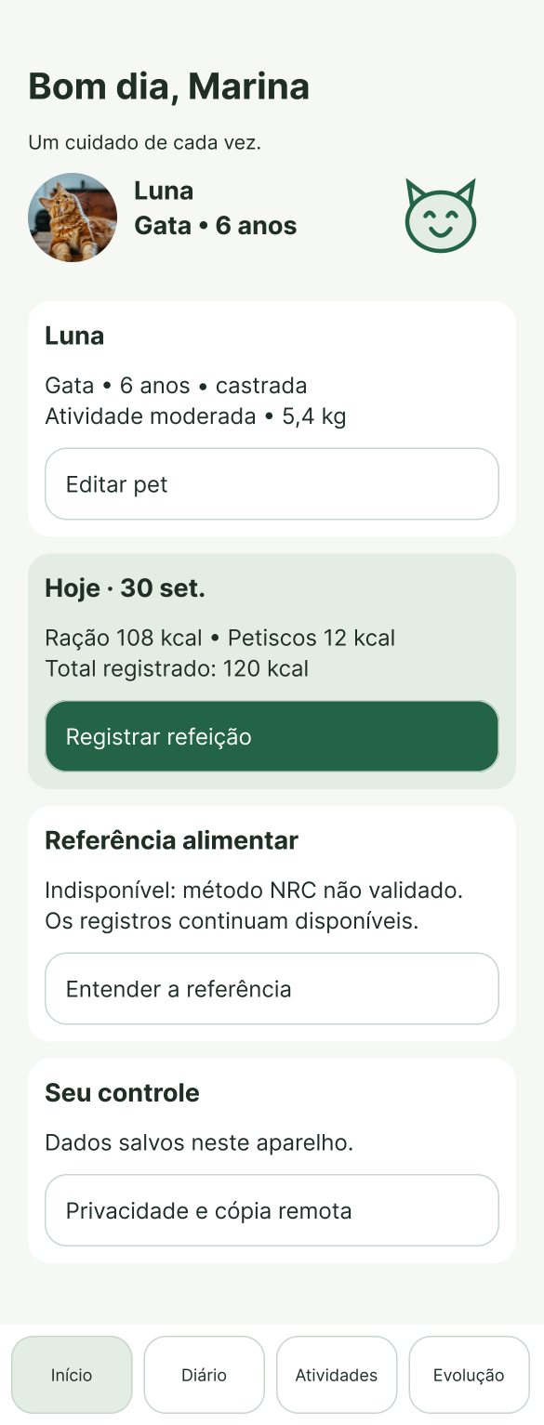
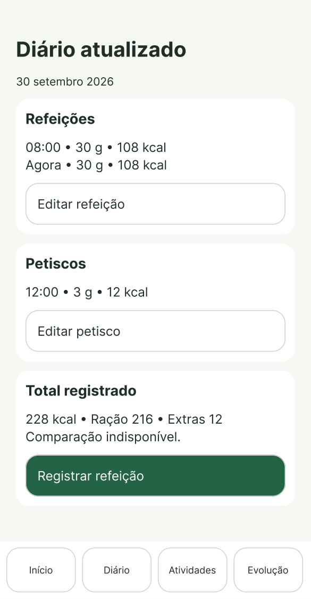
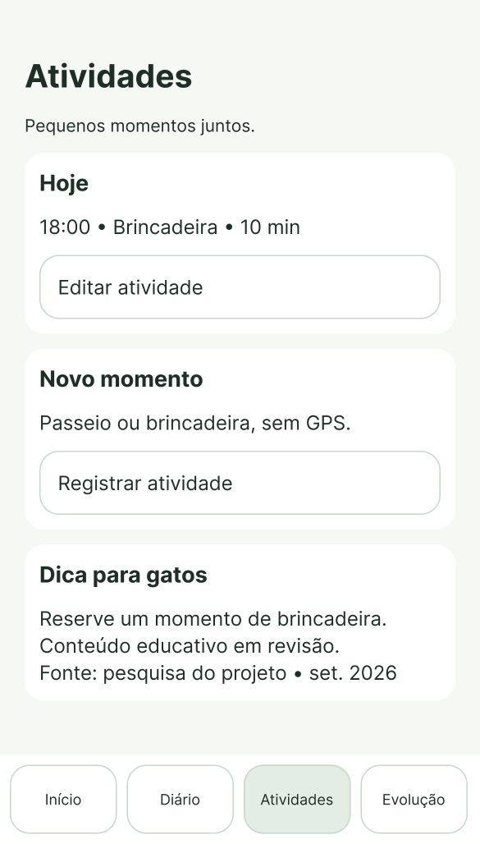
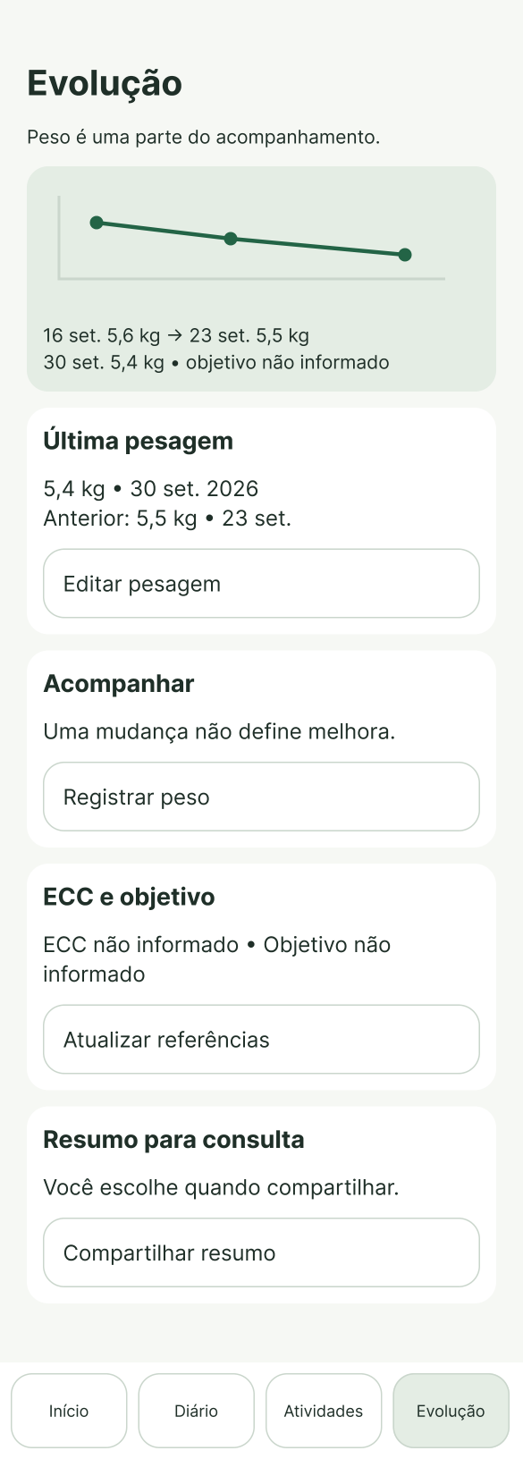
Solução final
Quatro destinos mantêm a rotina organizada
Início
Diário
Atividades
Evolução
O Diário concentra o histórico alimentar apresentado no slide anterior.
Notes:
Fala sugerida: Matheus Leão (1 min).
Percorrer os quatro destinos. Início reúne perfil e resumo. Diário organiza refeições e petiscos. Atividades registra movimento. Evolução reúne pesagens e referências. A interface é uma proposta para implementação na Unidade II.
Fontes: Atividade 05, seção 2; Atividade 04, seção 5; estudo-de-caso.md, personas.md, requisitos.md e justificativas de prototipação da equipe. Telas do protótipo: https://www.figma.com/design/KMFuEzPGv0SJTS7L8c3DMV

Slide 8
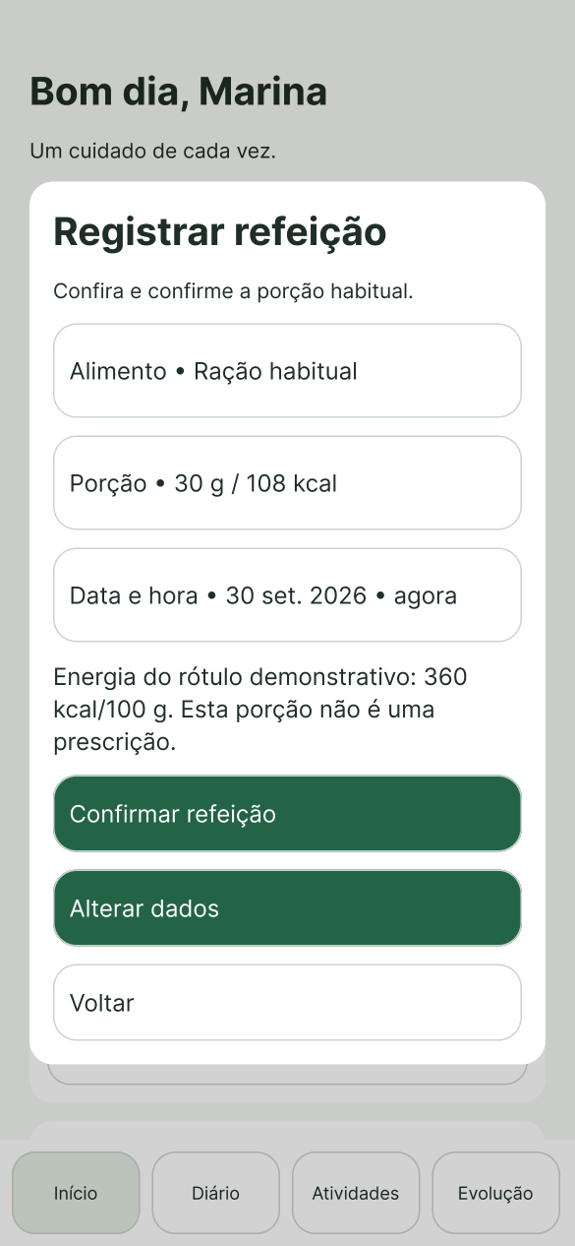
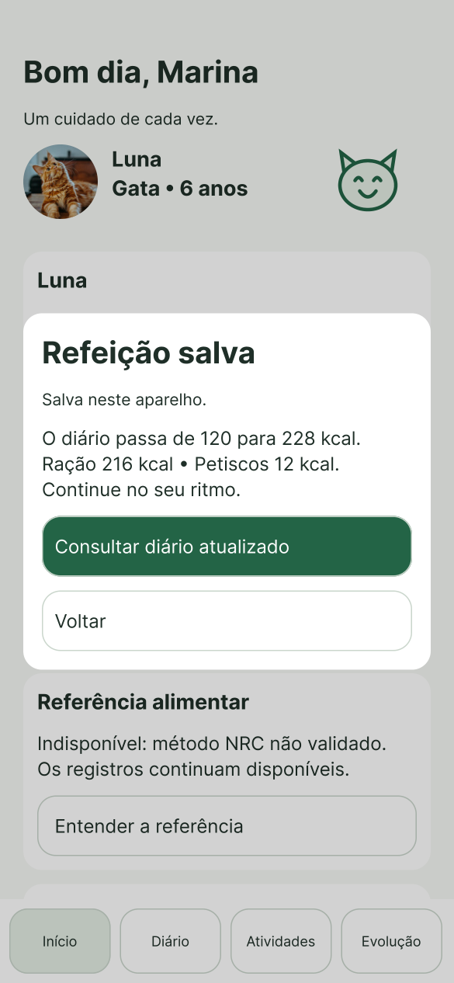
Fluxo principal: registrar uma refeição
Conferência
Registro salvo
1. Abrir “Registrar refeição”
2. Conferir alimento e porção
3. Confirmar e receber o retorno
Dois toques quando alimento e porção já estão configurados.
Notes:
Fala sugerida: Matheus Leão (2 min, incluindo demonstração).
Demonstrar no Figma: Início, abrir Registrar refeição, Confirmar refeição e retorno salvo. Com alimento e porção previamente configurados, são dois toques. Cadastro e ajustes são fluxos separados. Totais ilustrativos mudam de 120 para 228 kcal. O protótipo simula a persistência, sem banco de dados funcional.
Fontes: Atividade 05, seção 2; Atividade 04, seção 5; estudo-de-caso.md, personas.md, requisitos.md e justificativas de prototipação da equipe. Telas do protótipo: https://www.figma.com/design/KMFuEzPGv0SJTS7L8c3DMV

Slide 9
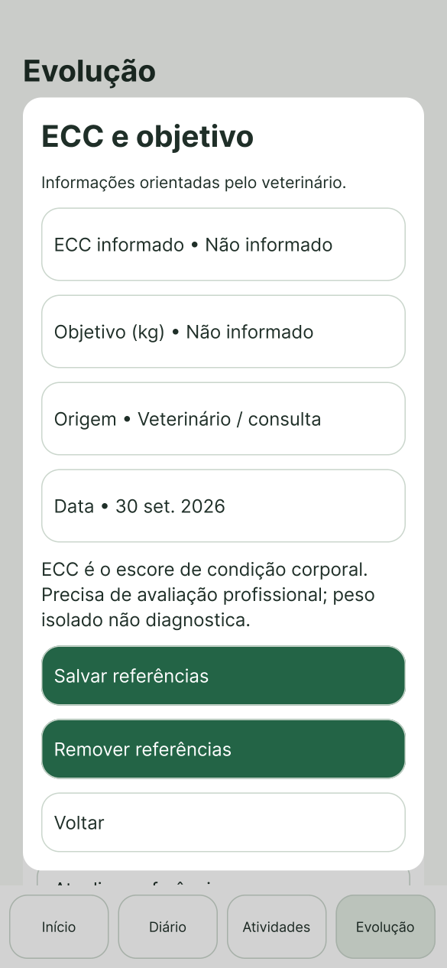
Principais decisões de UI/UX
Verde destaca as ações principais
Fundo claro e tipografia Inter organizam a leitura dos registros.
Rótulos e mensagens explicam os estados sem depender apenas de cor.
Alvos de toque de pelo menos 48 dp e dados do gráfico também em texto.
Fonte ampliada e TalkBack precisam de validação no Android.
Notes:
Fala sugerida: Paulo Emanuel (1 min).
Explicar verde #236447, fundo #F6F8F4 e Inter. Os alvos de toque propostos atendem ao mínimo de 48 dp. Gráficos também apresentam dados textuais. TalkBack e fonte a 200% precisam de teste no Android. A referência alimentar permanece indisponível até validar o método. Porções demonstrativas não são prescrições.
Fontes: Atividade 05, seção 2; Atividade 04, seção 5; estudo-de-caso.md, personas.md, requisitos.md e justificativas de prototipação da equipe. Telas do protótipo: https://www.figma.com/design/KMFuEzPGv0SJTS7L8c3DMV

Slide 10
Arquitetura proposta
Interface
Quatro destinos e formulários reutilizados recebem e exibem os registros.
Regras de domínio
Validam entradas e totais. O módulo NRC exige método validado antes de calcular.
Repositório local
Banco privado como fonte de verdade. A confirmação depende de salvar os dados.
Serviços opcionais
Compartilhamento solicitado pelo tutor e cópia remota por Wi-Fi, com fila e conflitos.
Notes:
Fala sugerida: Matheus Silva (1 min 30 s).
Explicar a arquitetura especificada nas justificativas, ainda não implementada. A interface chama regras de validação e o repositório. O banco local privado será a fonte de verdade, com gravações atômicas. Um módulo separado de cálculo permanece bloqueado sem validação NRC. Compartilhamento usa o seletor do Android. Cópia remota é opcional, com autenticação e fila por Wi-Fi, IDs estáveis e tratamento de conflitos. O serviço remoto ainda precisa ser escolhido.
Fontes: Atividade 05, seção 2; Atividade 04, seção 5; estudo-de-caso.md, personas.md, requisitos.md e justificativas de prototipação da equipe. Telas do protótipo: https://www.figma.com/design/KMFuEzPGv0SJTS7L8c3DMV

Slide 11
Entrega da Unidade I e próximos passos
O que desenvolvemos
Uma proposta de aplicativo para tutores de cães e gatos, com Marina como prioridade e diário como base do cuidado.
Entrega final
Documentação, requisitos, protótipos e apresentação no GitHub. Conferir os arquivos e enviar o link no Teams.
Unidade II: implementar o aplicativo, validar cálculos e testar persistência, acessibilidade e desempenho.
Notes:
Fala sugerida: Matheus Silva (1 min).
Encerrar respondendo à pergunta central. O grupo produziu a especificação e o protótipo do PetAmigo para tutores de cães e gatos, priorizando Marina. O objetivo é organizar o cuidado diário sem culpa. Confirmar a organização do repositório antes de entregar: README, CHANGELOG, estudo de caso, pesquisa, personas, requisitos, apresentações das Atividades 02 e 03, justificativas, PDFs de baixa e alta fidelidade e docs/apresentacaoFinalUnidadeI.pdf. A entrega não comprova revisão ou apresentação dos integrantes. Enviar o link do GitHub no Teams depois da conferência. Na Unidade II, implementar, testar modo avião, persistência, desempenho, acessibilidade e validar método NRC.
Fontes: Atividade 05, seção 2; Atividade 04, seção 5; estudo-de-caso.md, personas.md, requisitos.md e justificativas de prototipação da equipe. Telas do protótipo: https://www.figma.com/design/KMFuEzPGv0SJTS7L8c3DMV

